Slide 1
Воспитатель: Шевелёва О.А.

Slide 2
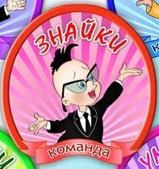
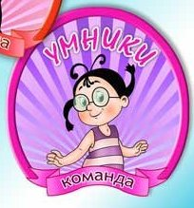
Команды

Slide 3
Первое задание «Разминка»

Slide 5
Второе задание «Числовой ряд»

Slide 7
Третье задание
«Логические задачи»
1. На яблоне росло 5 груш и 1 яблоко, сколько яблок росло на яблоне?
2. Сколько хвостов у 3 котов?
3. Сколько ушей у 2 мышей?
4. Бабушка связала 4 варежки, сколько внуков у бабушки?

Slide 8
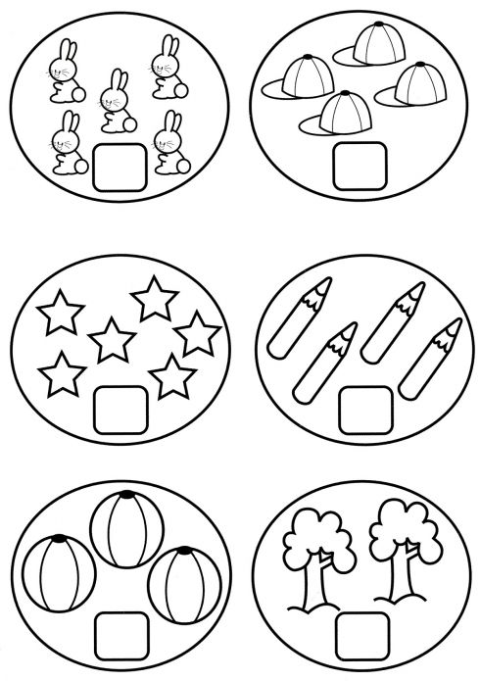
Четвертое задание
«Посчитайка»

Slide 9
Физминутка

Slide 10
Пятое задание «Веселые палочки»

Slide 11
Конкурс капитанов «Графический диктант»

Slide 12
Седьмое задание «Геометрические фигуры

Slide 13
Восьмое задание «Эстафета»

Slide 14
Награждение команд

